Slide 1
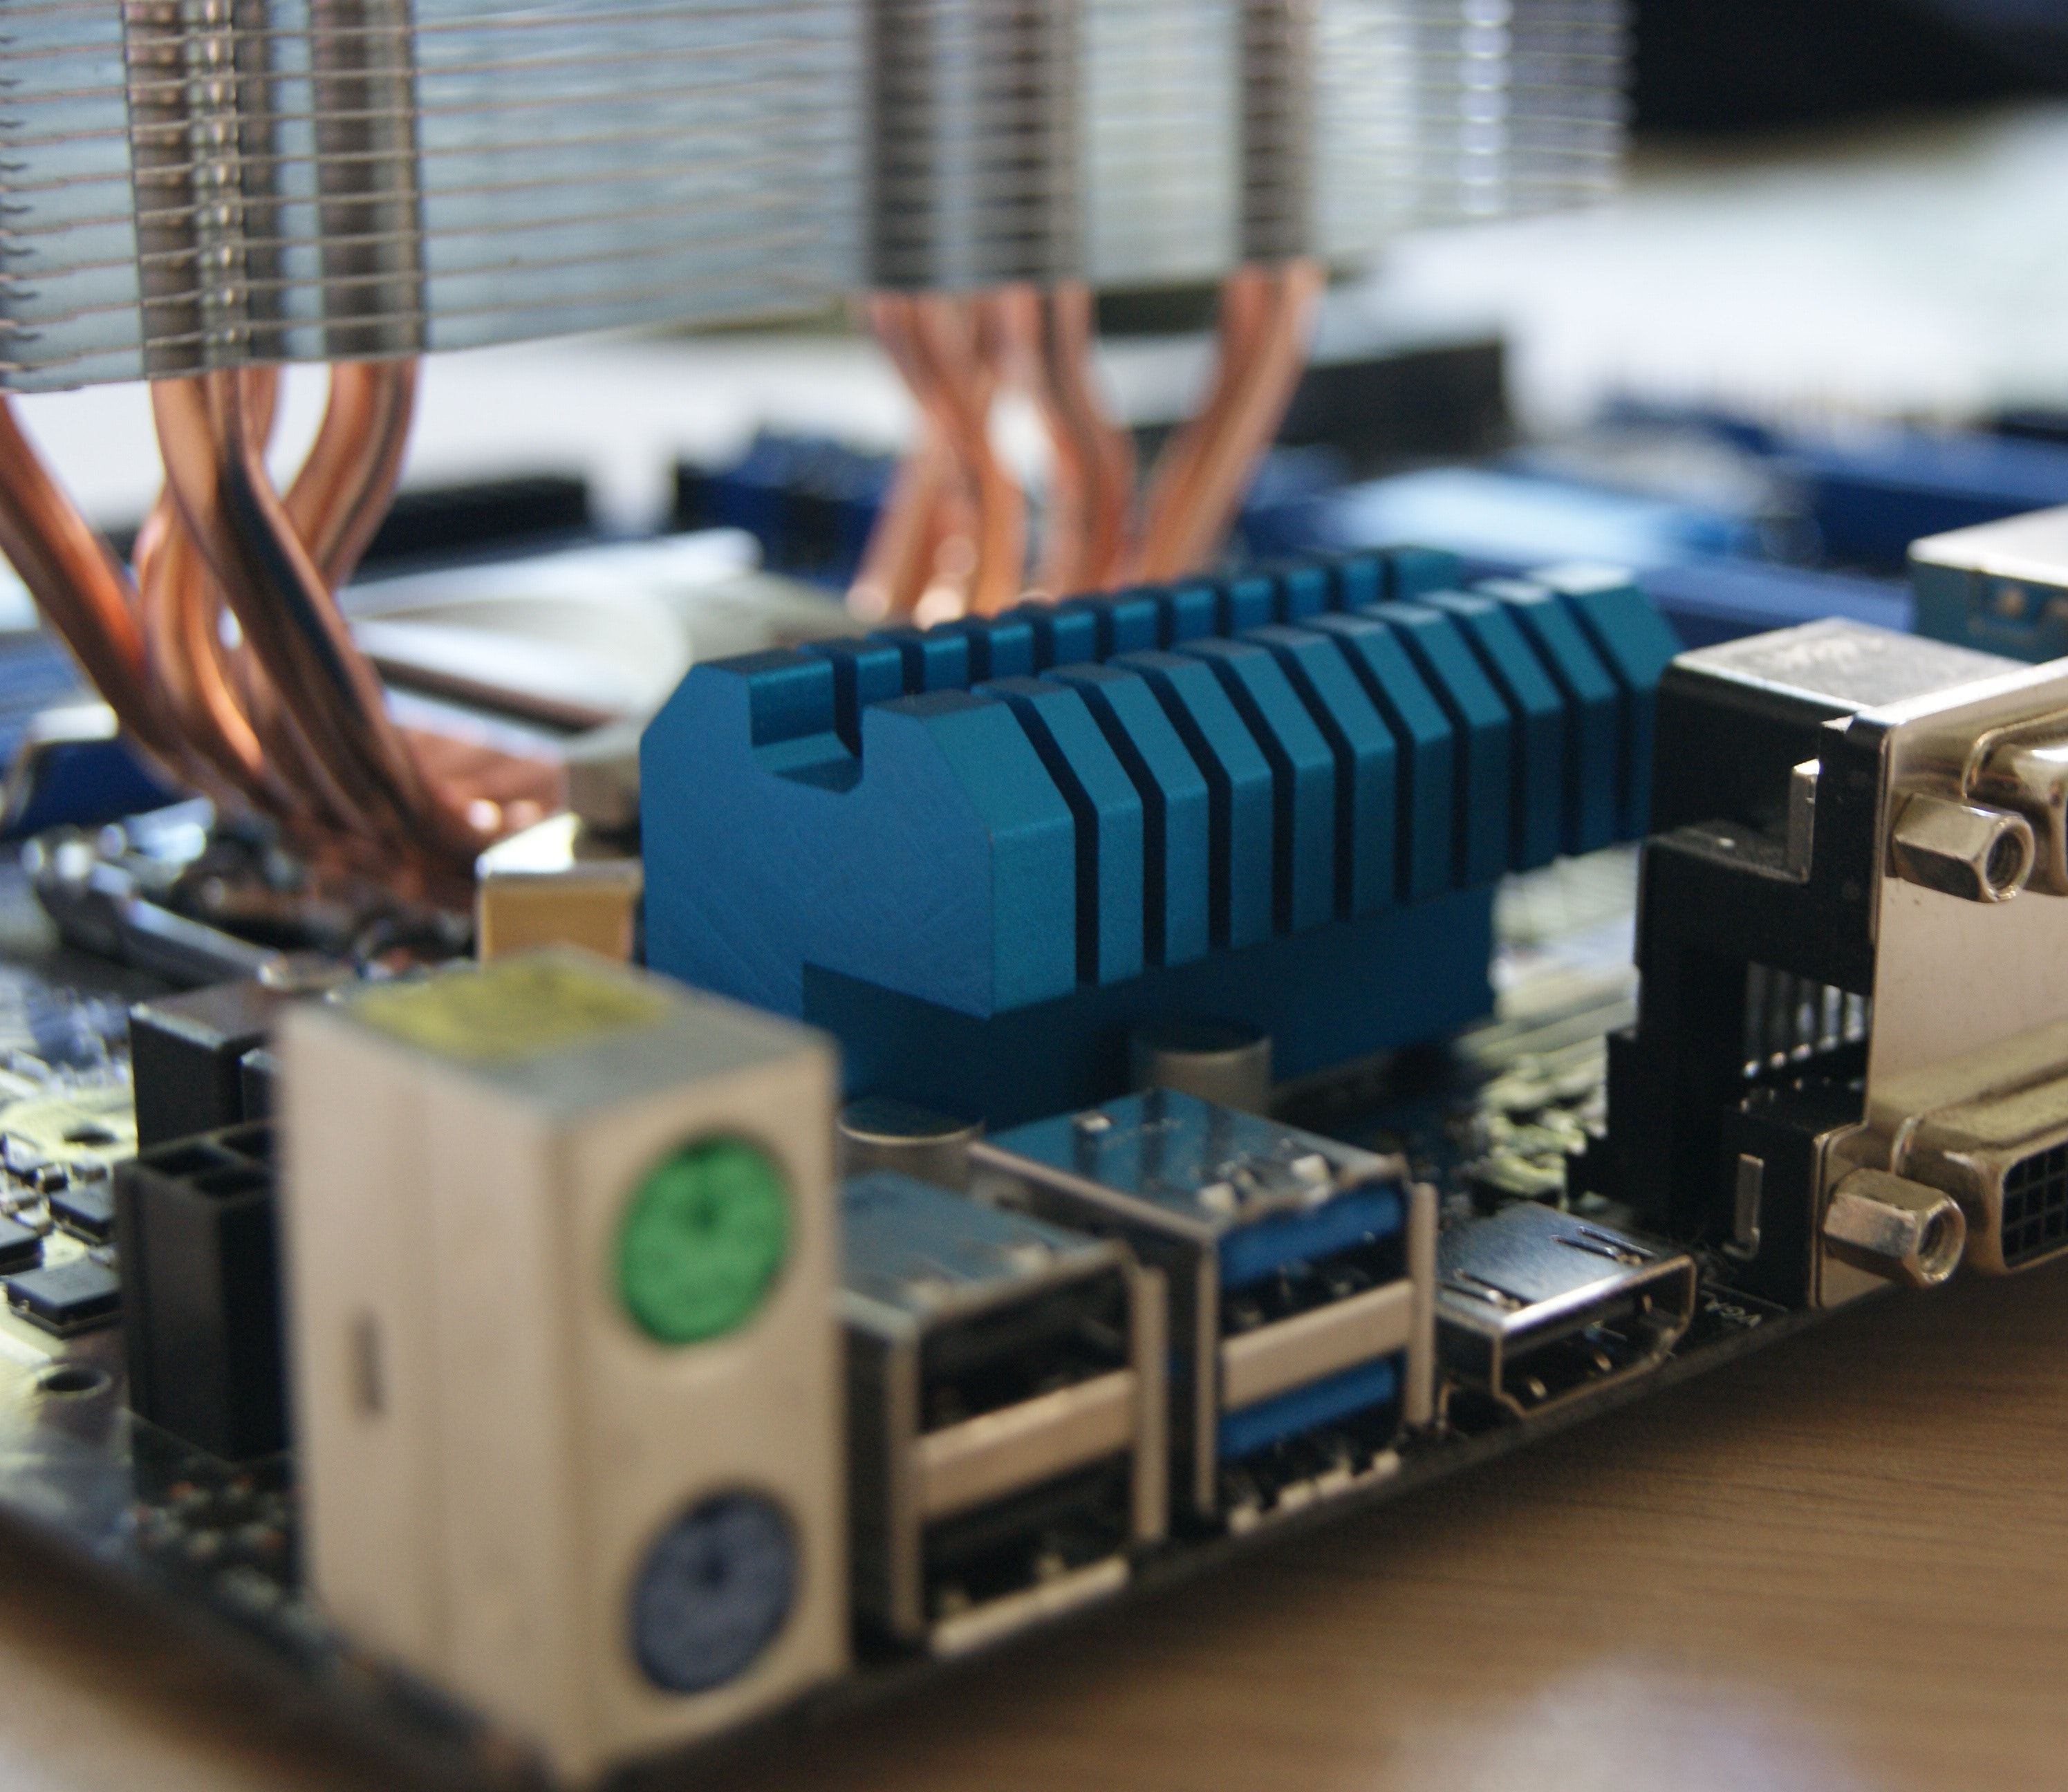
Barramento USB(Universal Serial Bus)
O barramento USB (Universal Serial Bus) é uma interface padrão que permite a conexão de dispositivos periféricos a um computador ou outro dispositivo host.
Que tem arquitetura serial de ponto a ponto, o que significa que cada dispositivo conectado ao barramento tem sua própria conexão dedicada e não precisa compartilhar largura de banda com outros dispositivos.

Slide 2
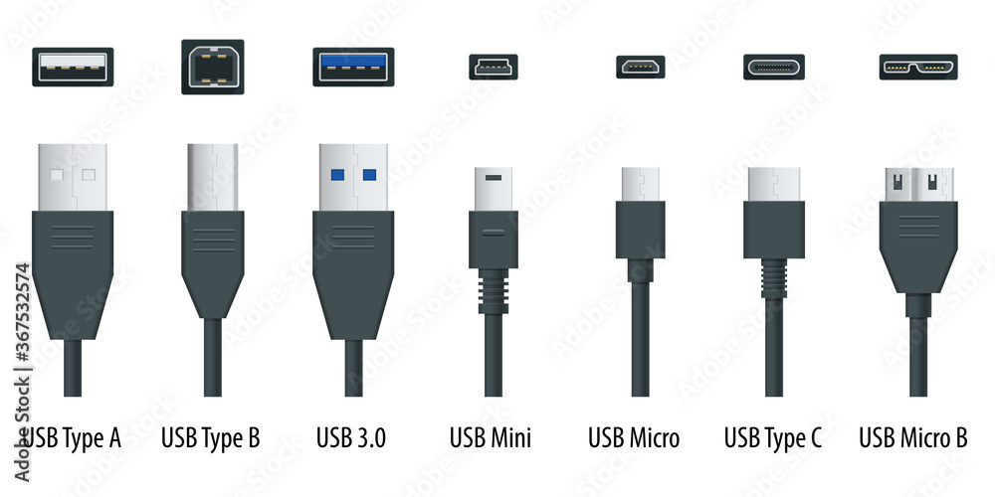
Tipos de conectores USB
Existem vários tipos de conectores e cada tipo de conector é projetado para fins específicos, como transferência de dados, carga de bateria, vídeo e áudio.
Entre esses tipos de conectores temos o USB-A, USB-B, USB 3.0, USB Mini, USB Micro, USB-C...

Slide 3

Padrões de Alimentação
O barramento USB também é usado para fornecer energia aos dispositivos periféricos.
Existem vários padrões de alimentação USB, incluindo USB-PD (Power Delivery), que permite fornecer energia a dispositivos de alta potência, como laptops.
O padrão USB-C também permite a entrega de energia bidirecional, permitindo que os dispositivos sejam carregados enquanto estão conectados.

Slide 4
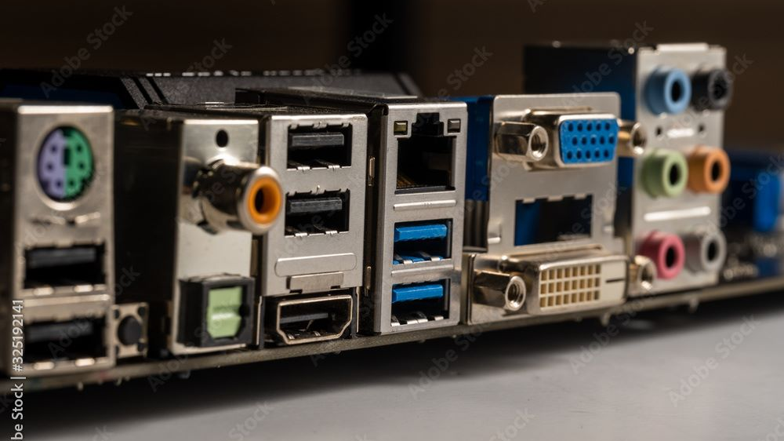
Conclusão
O barramento USB é uma tecnologia fundamental para a conectividade e transferência de dados em dispositivos eletrônicos.
Com a evolução do USB, as velocidades de transferência de dados aumentaram significativamente, tornando a tecnologia cada vez mais útil e versátil.
Além disso, o USB também é usado para alimentar dispositivos periféricos, tornando-o ainda mais importante para a vida diária dos usuários

